Slide 1

航天电子系统设计 ----防护元件选用
空间科学与技术学院

Slide 2
航天电子系统设计
第5章 防护元件选用
§5.1 概论
§5.5 滤波元件
§5.2 瞬变抑制元件
§5.6 隔离元件
§5.3 热敏及限流元件
§5.7 应用案例
§5.4 过流保护元件

Slide 3
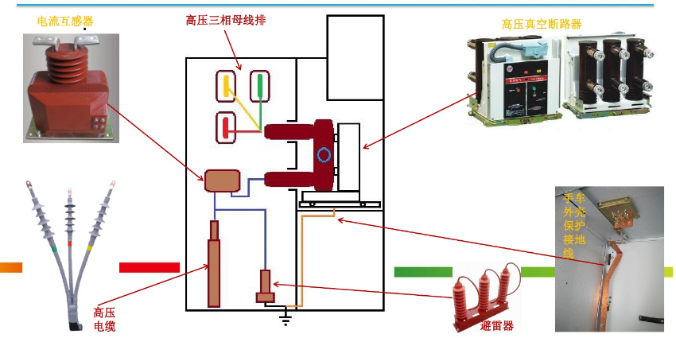
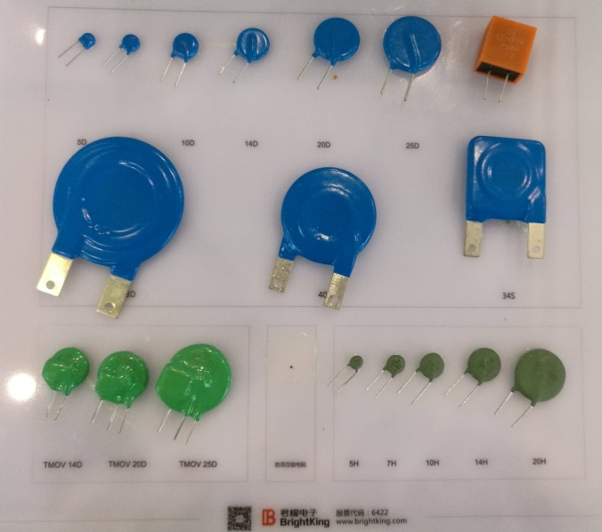
航天电子系统设计
为什么需要专用防护元件
通用元件的局限性：采用通用元件（常规电阻、电容、电感、二极管、集成电路等）搭建的防护电路无法完全满足防护要求
片内防护元件的局限性：片内防护元件及电路受片内工艺类型和工艺尺寸限制，无法完全满足防护要求

Slide 4
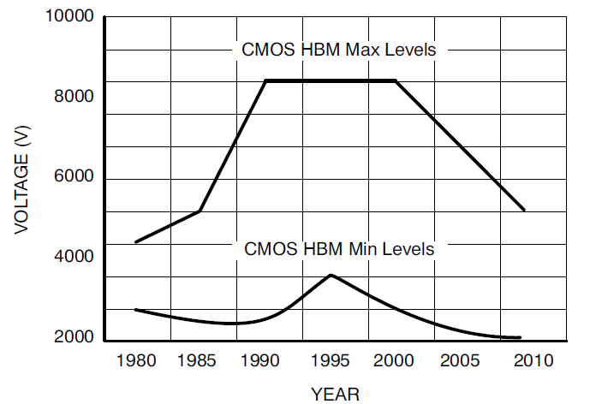
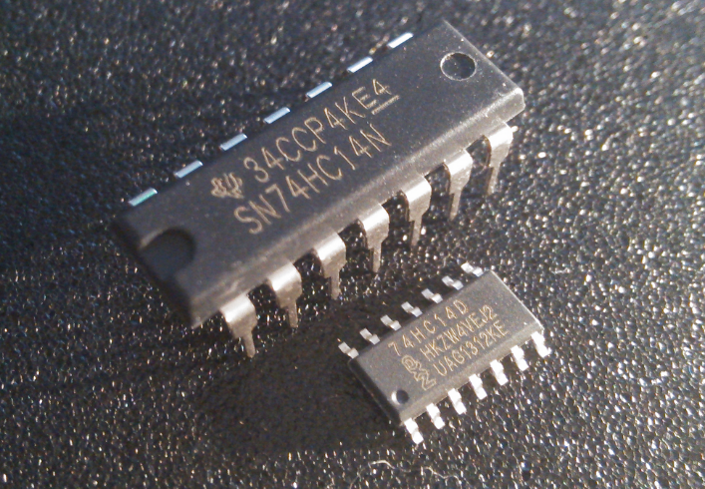
航天电子系统设计
以静电防护能力为例
90年代：开发了成熟的片内防护元件及电路
2000以后：由于工艺尺寸的缩小和电路速度的提升，片内防护元件及电路的性能越来越低
80年代：无成熟的片内防护元件及电路
DIP
SOP
不同年代工艺水平的差异导致同一型号器件的ESD敏感度存在较大差异

Slide 5
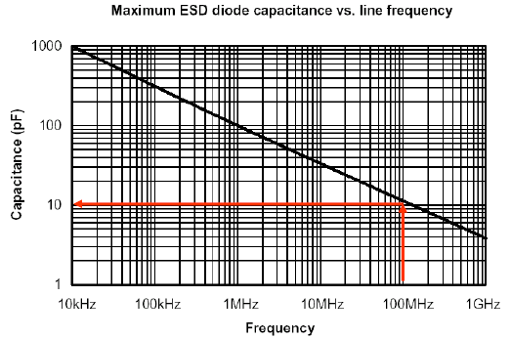
航天电子系统设计
防护电路的要求
引入损耗尽量低：不会影响电路的正常工作和电性能指标
对于微弱信号检测电路和射频电路实现难度较大
时间响应尽量快：响应速度必须高于被保护的电路，否则起不到保护的作用
吸收能量尽量大：过流、耐压、承受功率等必须远大于被保护电路
可靠性高：寿命、失效率、环境适应性等要优于被保护对象
当信号频率>100MHz时，
防护二极管的结电容必须<10pF

Slide 6

航天电子系统设计
保护设计解决什么问题
电压异常怎么办
§5.2 瞬变抑制元件
温度异常怎么办
§5.3 热敏及限流元件
电流异常怎么办
§5.4 过流保护元件
其他异常
……

Slide 7
航天电子系统设计
第5章 防护元件选用
§5.1 概论
§5.5 滤波元件
§5.2 瞬变抑制元件
§5.3 热敏及限流元件
§5.4 过流保护元件

Slide 8
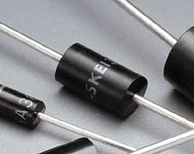

航天电子系统设计
瞬变电压抑制元件亦称浪涌防护器件（SPD，Surge Protective Devices），用于对浪涌电流和浪涌电压进行保护，通常其至少含有一个非线性元件
瞬变电压抑制元件在正常工作条件下呈开路，在出现异常过电流和过电压条件下导通，将被保护负载的端口电压限制在一个合理的水平上，同时为过量的端口输入电流提供泄放的旁路通道，使之不会灌入被保护的负载
瞬变电压抑制元件的共同特点是平均持续功率可能只有几W，而瞬态功率可大于数千W，在数us的浪涌冲击下可通过数千安培的电流。

Slide 9
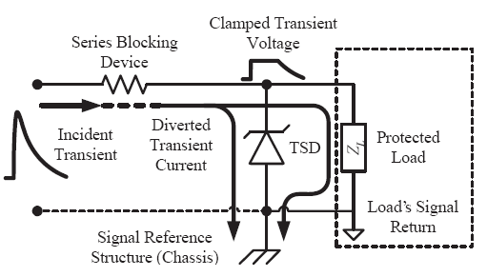
航天电子系统设计
浪涌
瞬变电压抑制元件的共同特点是平均持续功率可能只有几W，而瞬态功率可大于数千W，在数us的浪涌冲击下可通过数千安培的电流

Slide 10
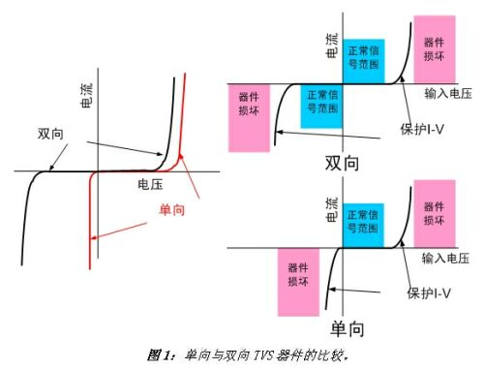
航天电子系统设计
单向元件用于直流电路保护，双向元件用于交流电路保护

Slide 11
航天电子系统设计
§5.2.1 TVS管
§5.2.2 压敏电阻
§5.2 瞬变抑制元件
§5.2.3 气体放电管
§5.2.4 其他

Slide 12
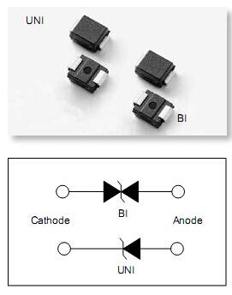
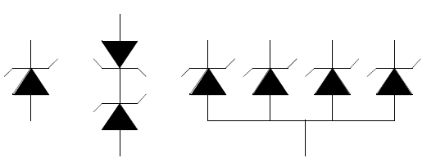
航天电子系统设计
TVS管
单向(用于直流电路保护）
双向(用于交流电路保护）
阵列(用于多线电路保护）
内部结构示意图
（双向器件）
瞬变电压抑制二极管（TVS，Transilent Voltage Suppressor）
特点
响应速度快：ps量级
保护电压范围宽:1～300V
耐受瞬态电流大:可至100A
优点
响应速度快：响应时间可达ps量级，是瞬变电压抑制元件中最快的，适用于高频信号电路的保护
通流容量较小：是瞬变电压抑制元件中相对最小的，不太适用于交流电源保护，适合PCB级及器件级保护

Slide 13
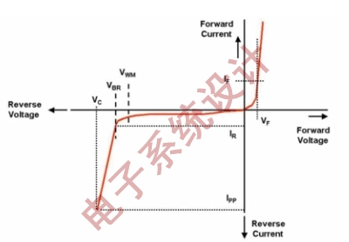
航天电子系统设计
击穿电压
变位电压
余度大
箝位电压
I_{R}
I_{BR}
规定的V_{BR}测试电流
最大反向漏电流
瞬时电流脉冲峰值
变位电压是TVS的反向电流开始上升时的电压，测试电流略高于最大反向漏电流，通常约为击穿电压的85％
击穿电压在非常小的规定测试电流下测得（如1mA或10mA），此时TVS并未充分达到雪崩击穿
箝位电压是在规定的最大峰值脉冲电流定额下的电压，通常为击穿电压的1.2～1.4倍左右
变位电压、击穿电压、最大箝位电压的不同，说明了TVS箝位特性的非理想性，即存在一定的动态电阻

Slide 14
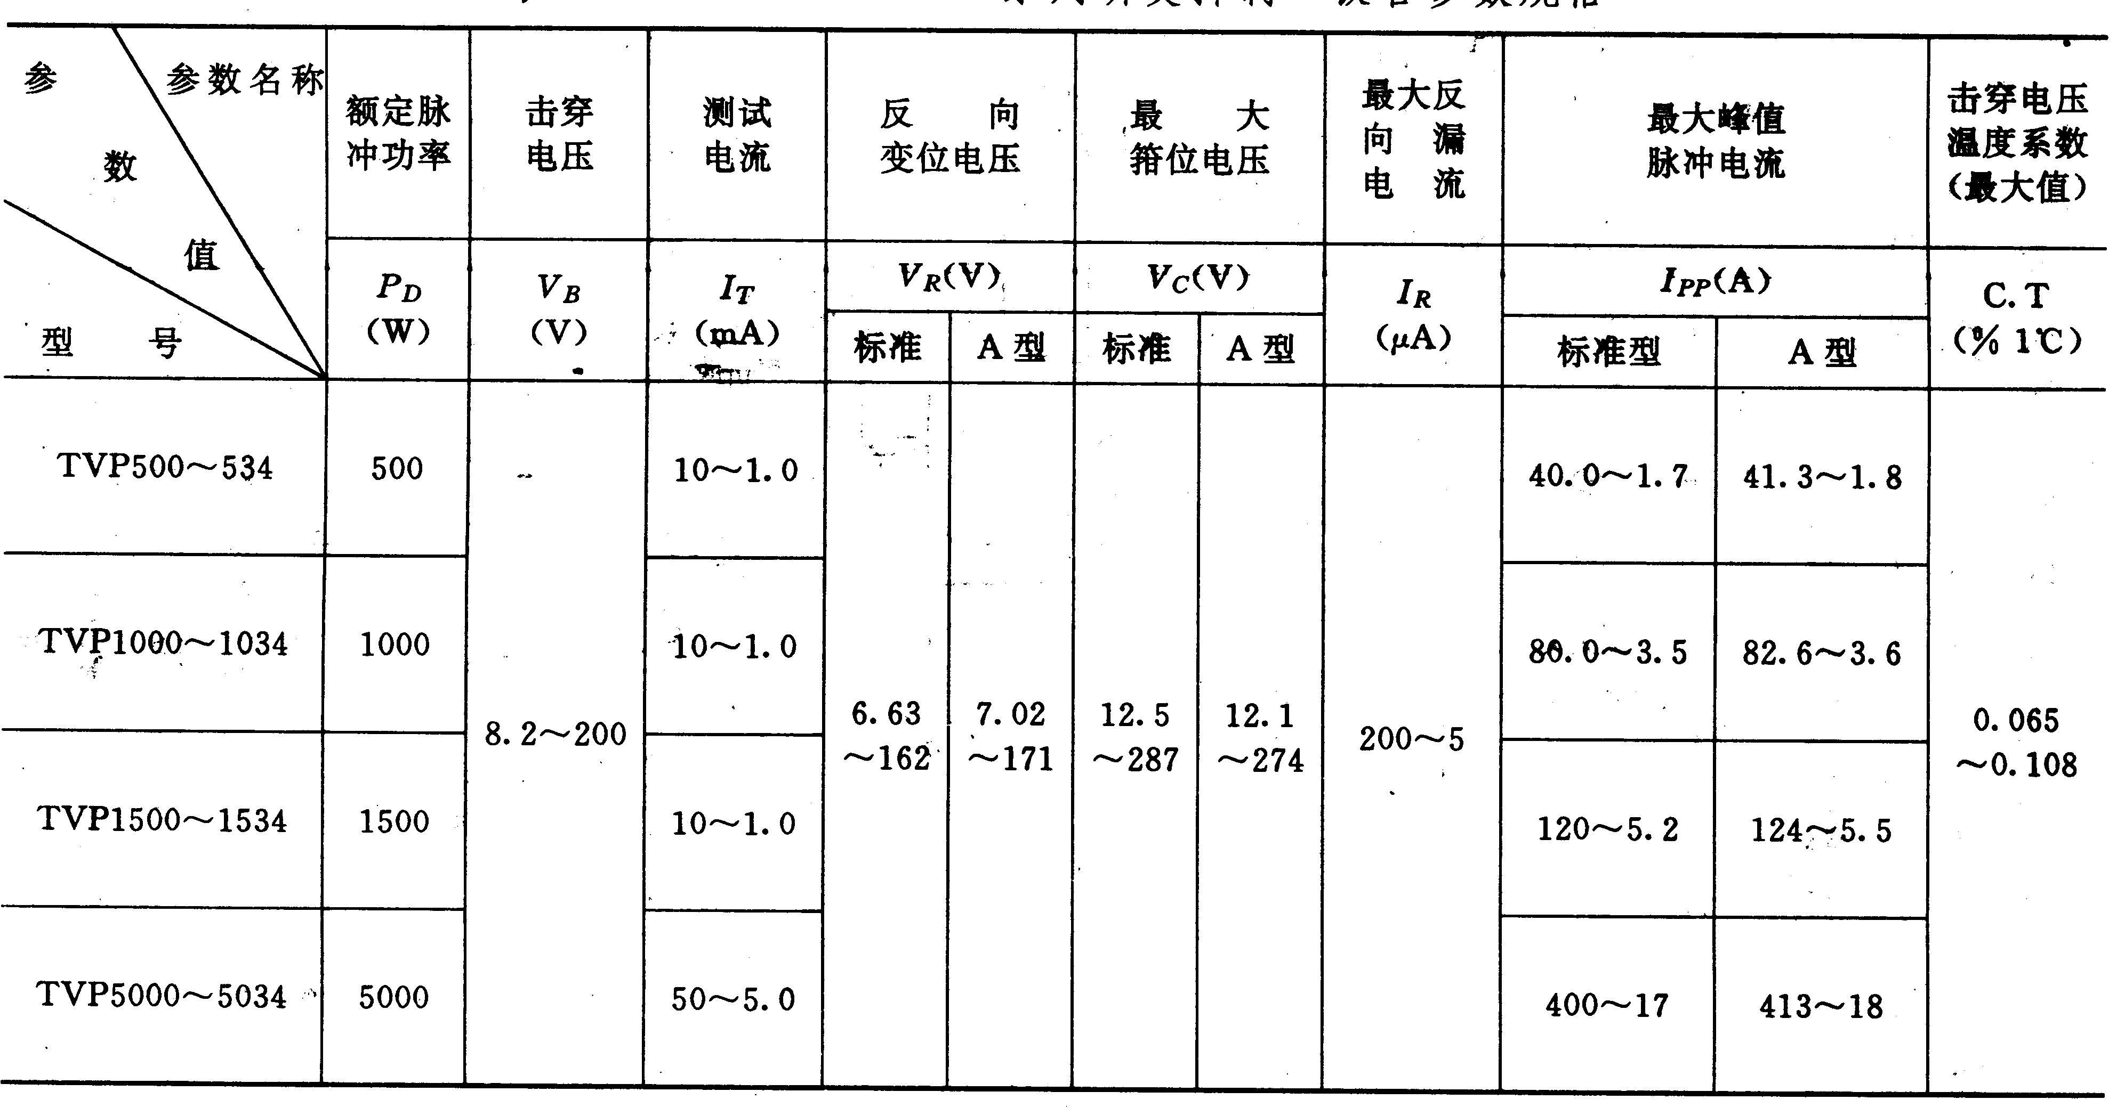
航天电子系统设计
箝位电压12~300V
额定脉冲功率500~5000W（100/1000us）
最大峰值脉冲电流40～400A

Slide 15
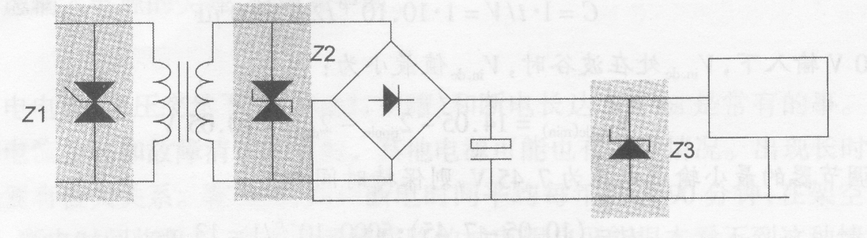
航天电子系统设计
调节器
Z1位置：可保护电源中的所有元件免受差模浪涌的影响，但对其本身性能的要求高（要求大的额定功率、高的箝位电压以及能耐受高于最大工作电压2倍左右的浪涌电压），而且不能抑制共模浪涌电压
Z2位置：对整流器的保护作用强，要求的箝位电压相对较低，可用较小的元件，亦不能抑制共模浪涌，相对合理的位置
Z3位置：可保护后续电路，不能保护整流器，可抑制共模浪涌电压，选择箝位电压略小于后续电路能耐受的最大输入电压

Slide 16
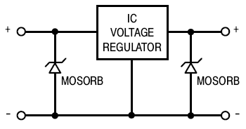
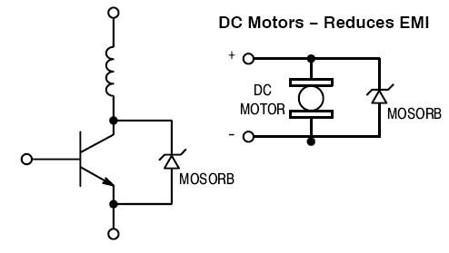
航天电子系统设计
三端线性稳压器保护
开关驱动感性负载保护
直流电机的保护

Slide 17
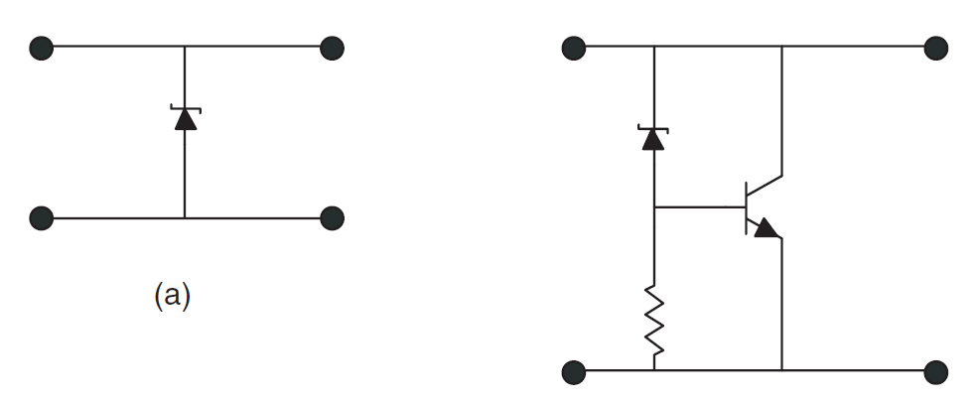
航天电子系统设计
扩大电流容量的方法
通过三极管泄放小于TVS管箝位电压的能量

Slide 18
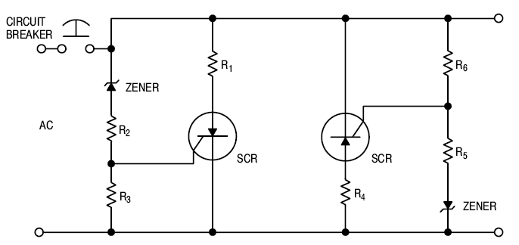
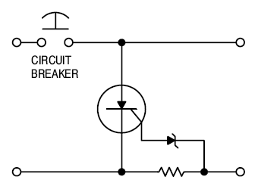
航天电子系统设计
当泄放电流过大使得TVS管无法承受时，可采用左图电路。
过电压保护：出现过电压时，TVS导通，形成的触发脉冲使SCR导通，从而起到限压和泄流的作用。此时TVS管流过的主要是SCR的栅极电流。R2、R3用于限制TVS的电流，R2/R3决定了TVS的触发电压。
过电流保护：出现过电流使电阻压降增大，使TVS管导通，进而SCR导通，电路断路器动作，实现保护。
TVS管+晶闸管实现过压保护
TVS管+晶闸管实现过流保护

Slide 19
航天电子系统设计
§5.2.1 TVS管
§5.2.2 压敏电阻
§5.2 瞬变抑制元件
§5.2.3 气体放电管
§5.2.4 其他

Slide 20
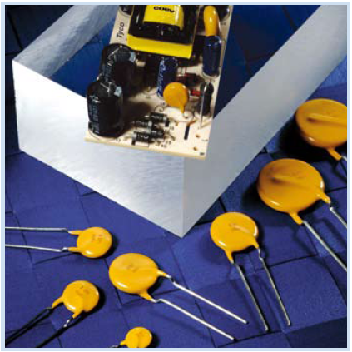
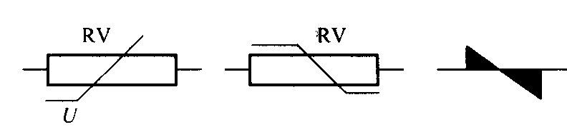
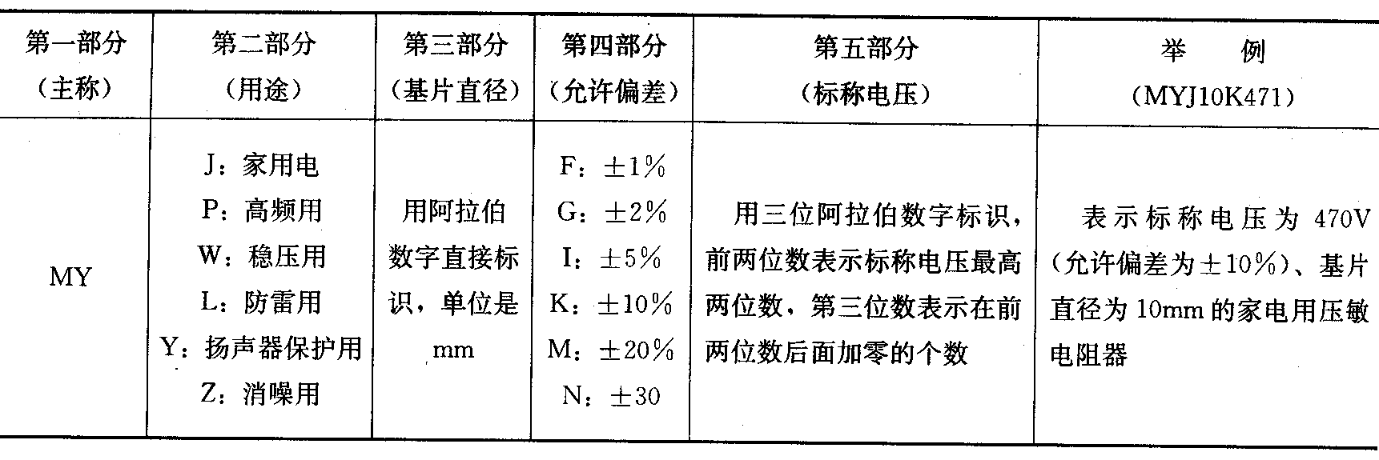
航天电子系统设计
电路符号
中国
欧洲
日本
又称自恢复保险丝

Slide 21
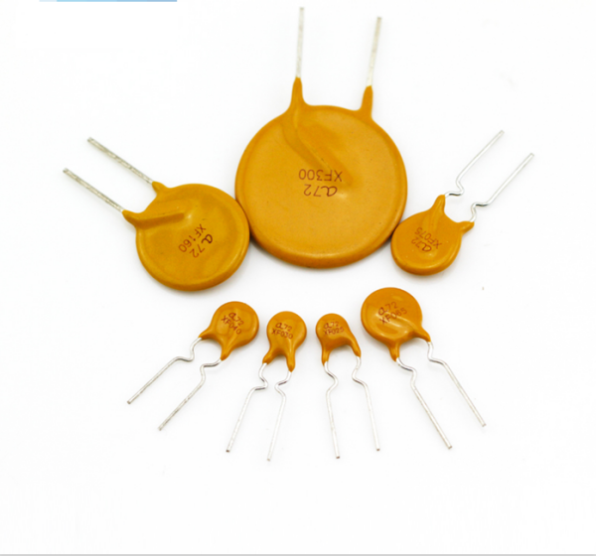
航天电子系统设计
正常状态：聚合树脂紧密地将导电粒子，束缚在结晶状的结构外，构成链状导电电通路，此时的自恢复保险丝为低阻状态(a)
过流时：流经自恢复保险丝的大电流，产生的热量使聚合树脂融化，体积迅速增长，形成高阻状态(b)，从而对电路进行限制和保护
恢复过程：自恢复保险丝重新冷却结晶，体积收缩，导电粒子重新形成导电通路，自恢复保险丝恢复为低阻状态，从而完成对电路的保护，无须人工更换
过流产生热效应是触发该器件功能的基本条件

Slide 22
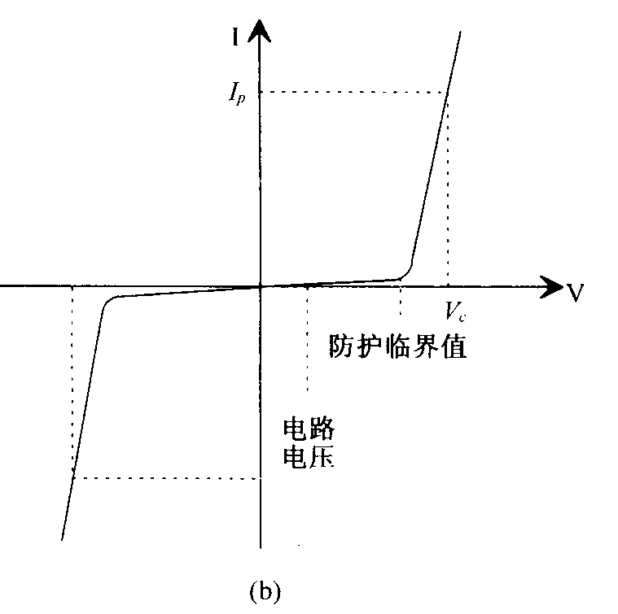
航天电子系统设计
压敏电压：MOV端电流开始上升的临界电压，通常在1mA直流电流下测得
最大峰值电流：MOV能够承受的最大脉冲电流，测试标准通常为上升时间8us，持续时间20us，冲击次数2次，要求压敏电压的变化不超过±10％
漏电流：在MOV未导通的情况下的直流电流，通常在75％的压敏电压下测试
最大限制电压：达到最大峰值电流条件下MOV两端能承受的最大电压
残压及残压比：当流过某一脉冲电流时，MOV两端的电压值称为残压，残压与压敏电压的比值称为残压比
最大峰值电流
I-V特性
最大限制电压
漏电流
1mA
压敏电压
最大电路工作电压（最大连续电压）
双极性

Slide 23
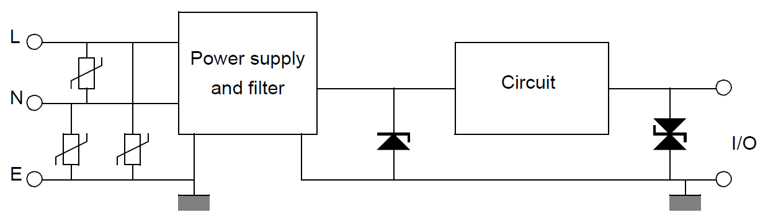
航天电子系统设计
优点
保护电压更高、范围更宽（几伏至上千伏）
电流容量更大、范围更宽（几A至几百A）
常用于设备的电源输入保护
断电后自恢复

Slide 24
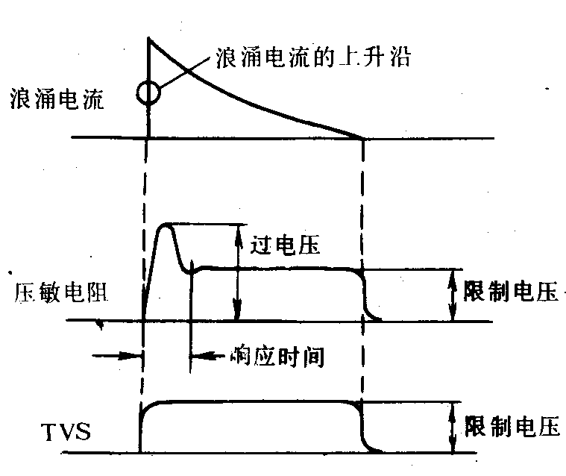
航天电子系统设计
响应速度较慢（ns量级，寄生电容通常为几百至几千pF），不适于高频信号线路的保护
泄漏电流较大（箝位特性不平直）
动态电阻较大（>20Ω，TVS管<1Ω）
残压比（限制电压/箝位电压=1.7～1.8）较大，电压精度较低
只能双向保护
寿命较短，多次（10～20次）应力冲击后性能会退化，难以用于维修更换困难的消费类产品，主要失效模式是短路
慢于TVS管
压敏电阻与TVS对浪涌电压响应波形的比较

Slide 25
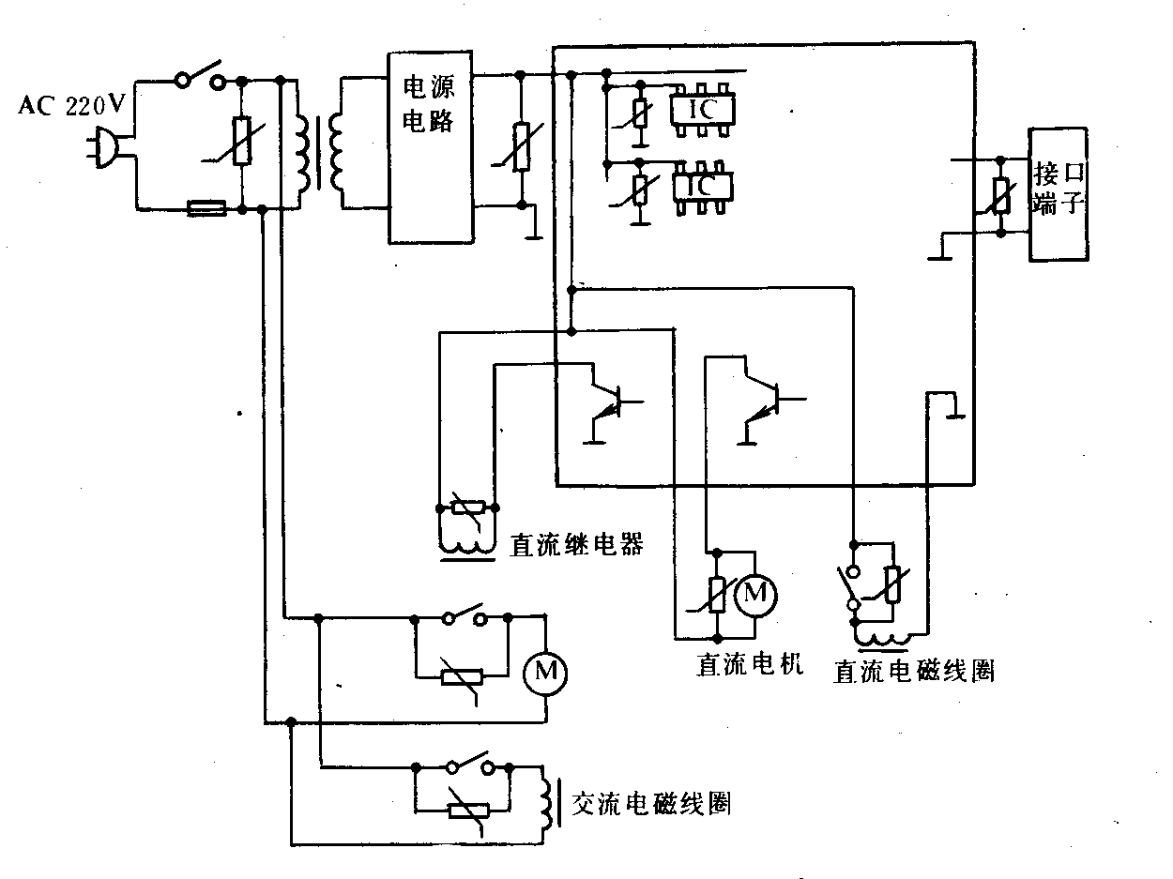
航天电子系统设计
器件保护
交流电源保护
直流电源保护
感性负载保护
I/O口保护
开关浪涌保护
电机保护

Slide 26
航天电子系统设计
§5.2.1 TVS管
§5.2.2 压敏电阻
§5.2 瞬变抑制元件
§5.2.3 气体放电管
§5.2.4 其他

Slide 27
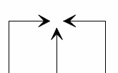
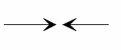
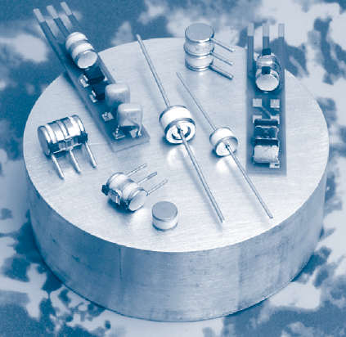
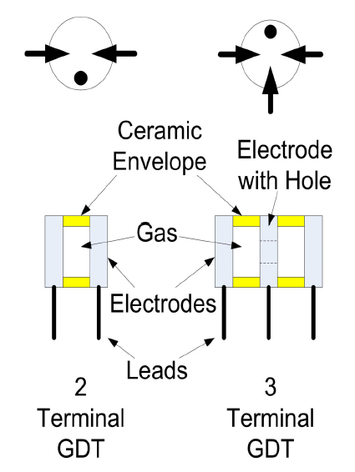
航天电子系统设计
GDS（Gas Discharge Tubes）
亦称电火花隙保护器
电路符号
结构示意图
二端器件
三端器件

Slide 28
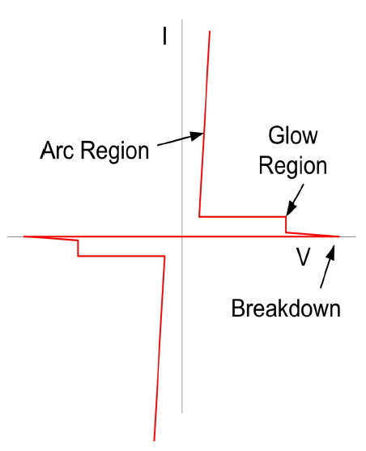
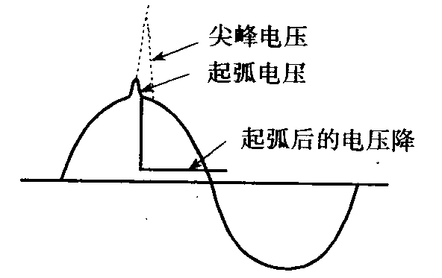
航天电子系统设计
在玻璃或陶瓷管壳内充以惰性气体（如氩气或氦气），内有两个相距小于1mm的金属电极。当两极间出现过电压时，管内气体雪崩电离，产生足够多的自由电子和离子，极间内原来的绝缘状态转变为导电状态，类似短路，放电电流很大，随即由辉光放电转为电弧放电，管子两端电压迅速降到一个较低的值
辉光电压（100～500V）
起弧电压(10~50V)
击穿电压
I-V特性

Slide 29
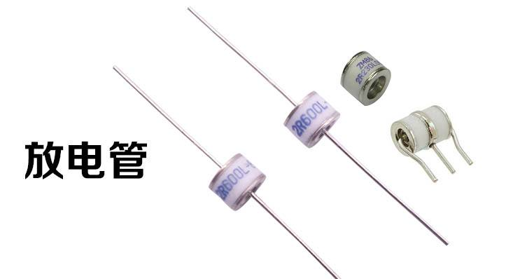
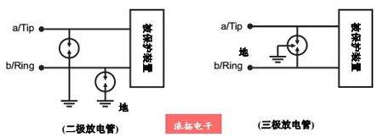
航天电子系统设计
可抑制几百伏至几万伏的浪涌电压，可吸收高达1万安的浪涌电流，承受功率远大于压敏电阻和TVS
起弧前的绝缘电阻很高(>1000MΩ)，寄生电容很小(1~7pF)，极间漏电流很小（~nA），故插入损耗很小
典型的消弧防护器件，常用于避雷，故俗称“避雷管”

Slide 30
航天电子系统设计
气体放电管缺点
响应时间很慢（us量级，在瞬态电压抑制元件中是最高的），触发电压高（直流>75V，浪涌可达1000V），导通后的残压大（20～50V），放电电流也过大，故不适用于器件级或电路级的保护，
主要用于交流电力配电线及通信线路中，作为雷电及其它大能量浪涌的放电器（直接接至防雷保护地）
使用寿命相对较短，放电次数有限（可能会低于100次），长时间使用存在维护及更换的问题。失效模式多数情况下为开路
体积大，价格高

Slide 31
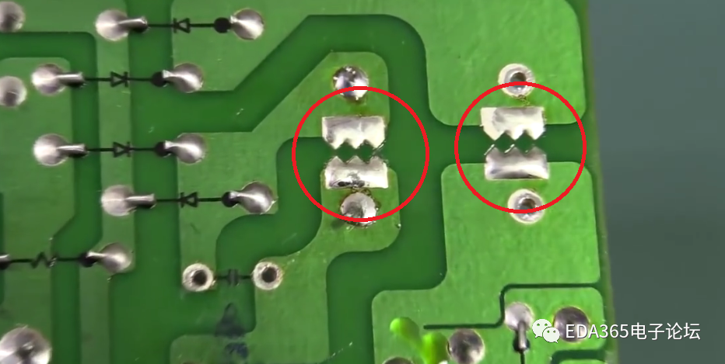
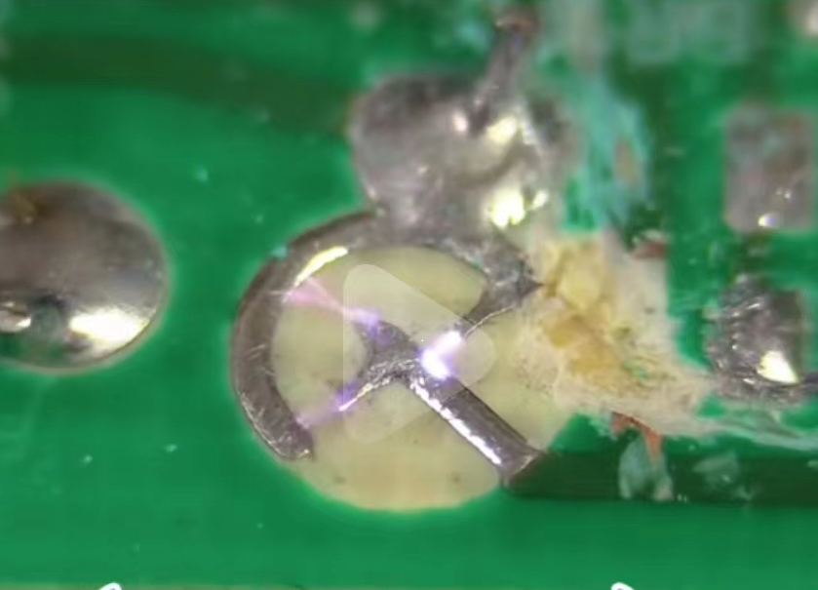
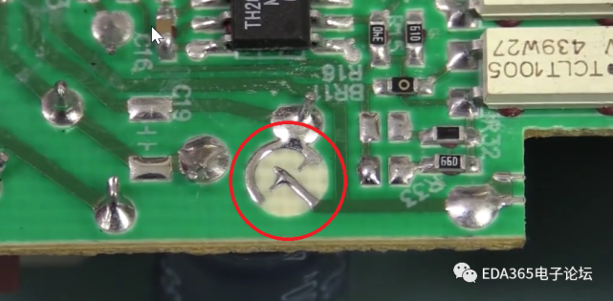
航天电子系统设计
PCB放电齿

Slide 32
航天电子系统设计
元件名称 | 气体放电管 | 压敏电阻 | TVS二极管
保护电压 | 60~100V，其间档级甚少 | >50V，其间档级较多 | 3~400V
电流吸收能力 | 大 | 视外形尺寸而定，可以做得较大 | 一般
响应速度(保护反应时间） | 慢（~us） | 一般（~ns) | 快(~ps)
残压比（箝位电压/标称电压） | <1 | 1.8～2 | 1.4～1.5
箝位特性 | 较理想 | 较差 | 较平直
消弧特性 | 是 | 无 | 无
元件极性 | 无极性 | 无极性 | 单向或双向
反向漏电典型值 | ~nA | 200pA | 5pA
最高使用温度 |  | 115℃ | 175℃
期望寿命 | 只能承受50~2500次浪涌冲击 | 性能会逐渐退化 | 寿命长
实现体积 | 较大 | 一般 | 较小
价格 | 贵 | 便宜 | 较贵
主要用途 | 系统级设备的一次保护，适合避雷保护 | 高低压电器、设备、部件及大功率器件的瞬变过电压保护，适合工频系统保护 | 器件、PCB板、芯片、的瞬变过电压及静电等的保护，适合高频系统保护

Slide 33
航天电子系统设计
§5.2.1 TVS管
§5.2.2 压敏电阻
§5.2 瞬变抑制元件
§5.2.3 气体放电管
§5.2.4 其他

Slide 34
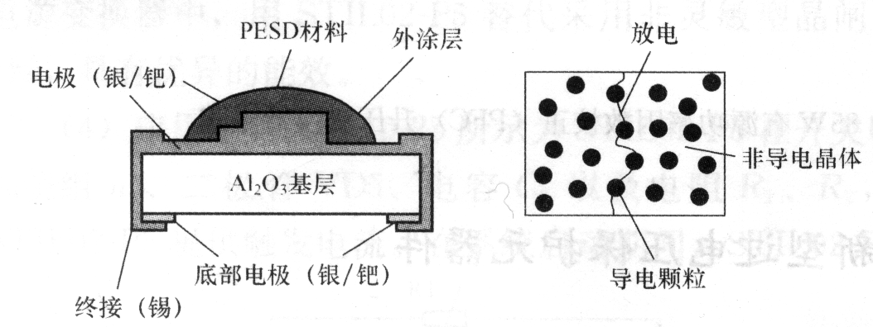
航天电子系统设计
硅聚合物静电抑制器件:结构机理
作用机理：非导电晶体内部分布着众多的导电颗粒，当高压静电放电脉冲进入时，导电颗粒之间的间隙会发生火花放电，形成一种阻止极低的通路，为静电电荷的泄放提供通路

Slide 35
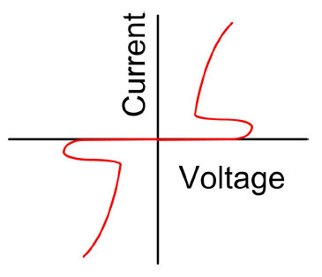
航天电子系统设计
特点
具有消弧特性，箝位电压<<触发电压，且为双向器件
寄生电容小（<1pF），对高频信号的损耗小，适合用高速数字传输系统和射频电路
响应速率快，适合静电脉冲的泄放
触发电压高（>150V），不适合用作较低电压干扰的抑制
体积较小（如采用EIA表面贴装，尺寸0402、0603）
应用范围
移动电话、天线、高速以太网、便携式设备、打印机接口、USB、DVI和HDMI等高速接口的保护
I-V特性
低压版气体放电管

Slide 36
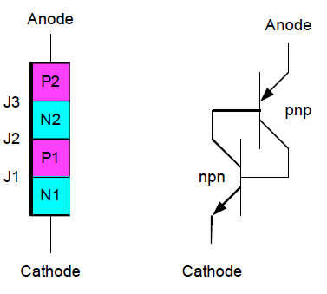
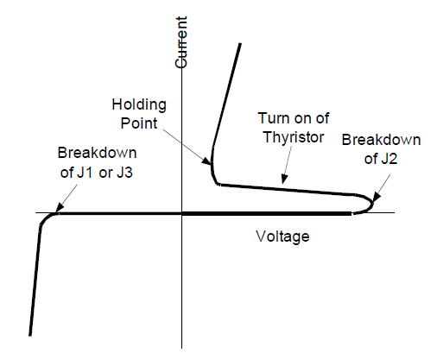
航天电子系统设计
晶闸管浪涌保护器件TSPD（Thyristor Surge Protective Devices）
阳极与阴极加正向电压时，PN结J3和J1导通，J2截止，阳极与阴极间电流几乎为0，呈现高阻态；当正向电压上升到J2的雪崩击穿电压之上时，大电流通过J2，导致两个管子充分导通，直至饱和，阳极与阴极间呈现低阻态，电压骤降，电流急升
亦称晶闸管浪涌抑制器TSS（Thyristor Surge Suppressor）
单向TSPD器件
内部结构
等效电路
I-V特性

Slide 37
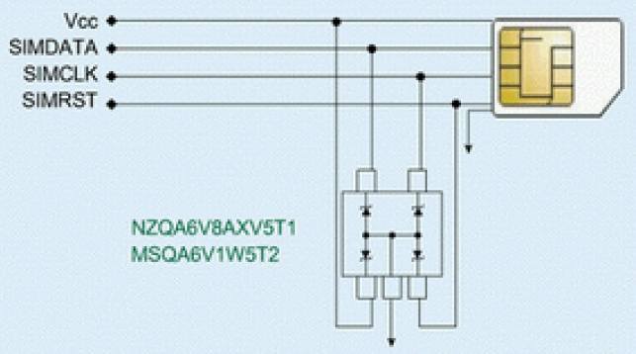
航天电子系统设计
IC芯片防静电保护电路
与常规TVS管相比，抗击电压更高(>10kV)，响应速率更快（寄生电容<1pF），通道数更多（可达32通道），单位体积更小，可抗击ESD冲击次数更多，但抗击能量相对较小

